Slide 1
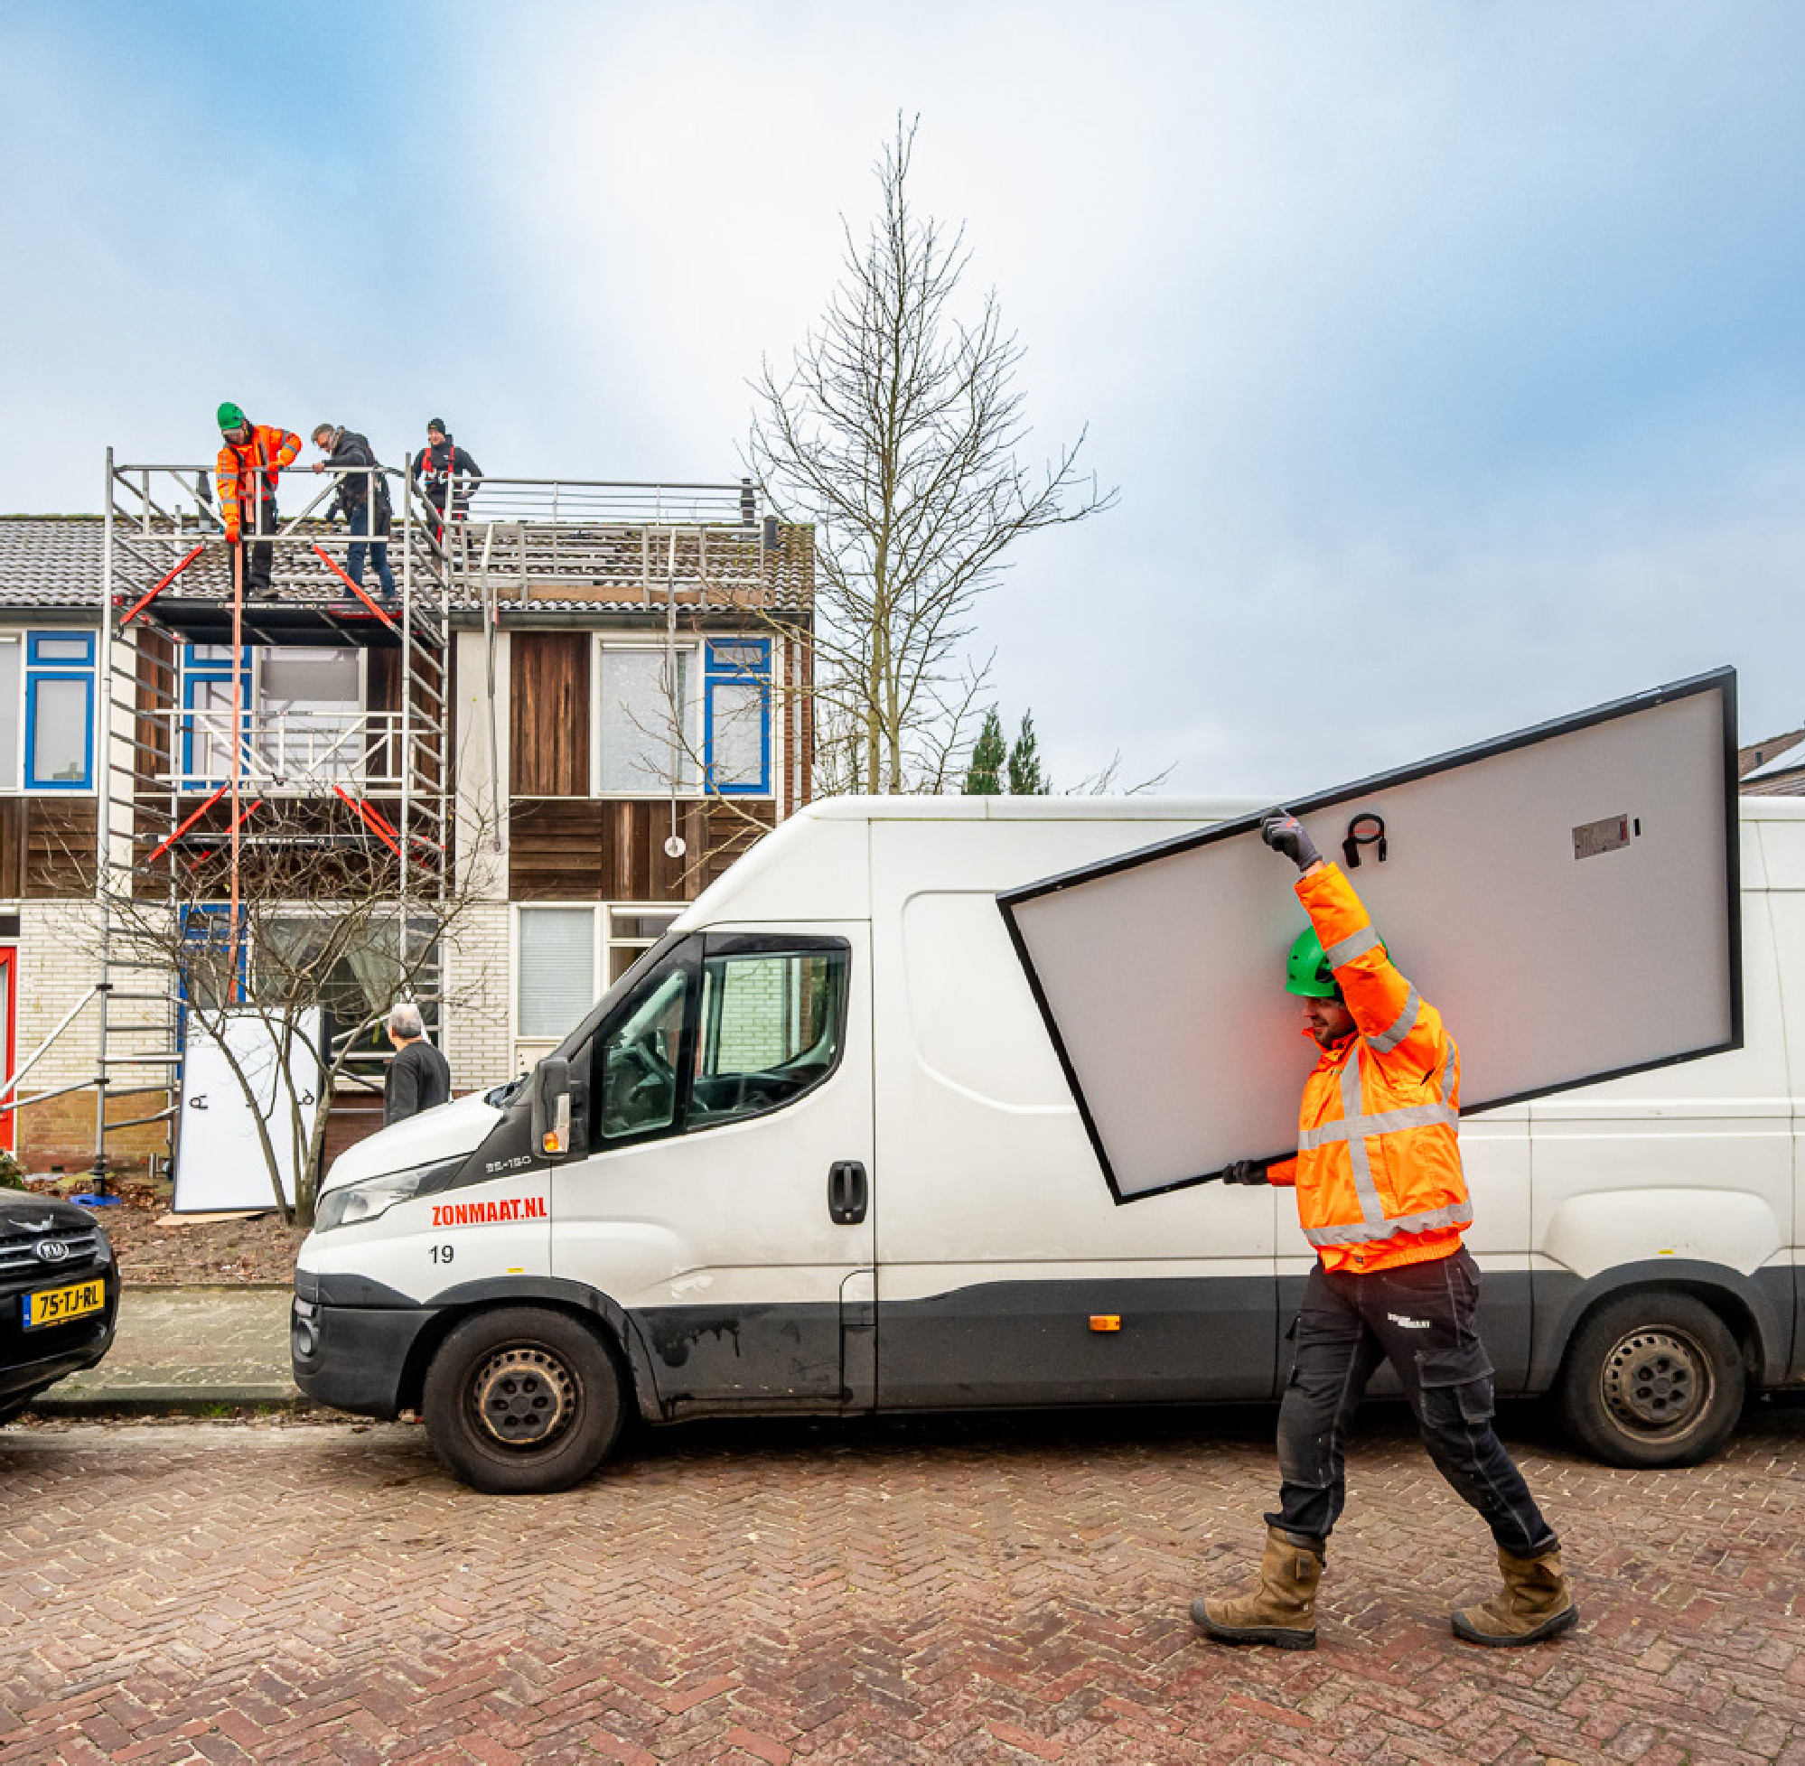

De olifant in/onder de kamer
April 2026

Slide 2
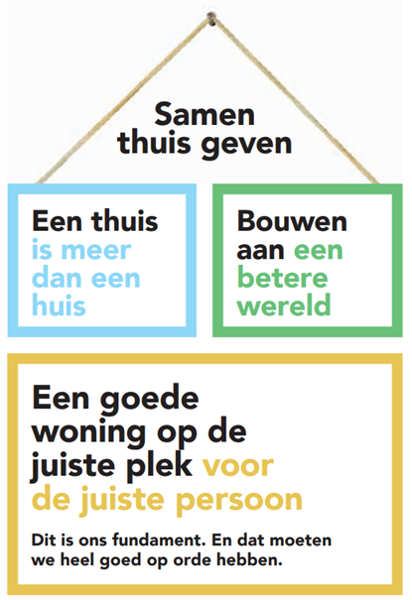
Waar hebben we het over?
Elkien is actief in 4 gemeenten in Friesland met ruim 18.000 woningen.
6.000 woningen in gebied met hotspots, 2.000 woningen hebben een risicolabel.
Sneek en Leeuwarden zijn hotspots: 1.500 woningen met een risicolabel.
Fifty-fifty verdeling over risico's bij houten paalfundering in veengebied en ondiepe fundering in kleigebied.
Acute funderingsproblemen als aanleiding voor risicoanalyse.
Samenwerking met FunderMaps / KCAF.

Slide 3
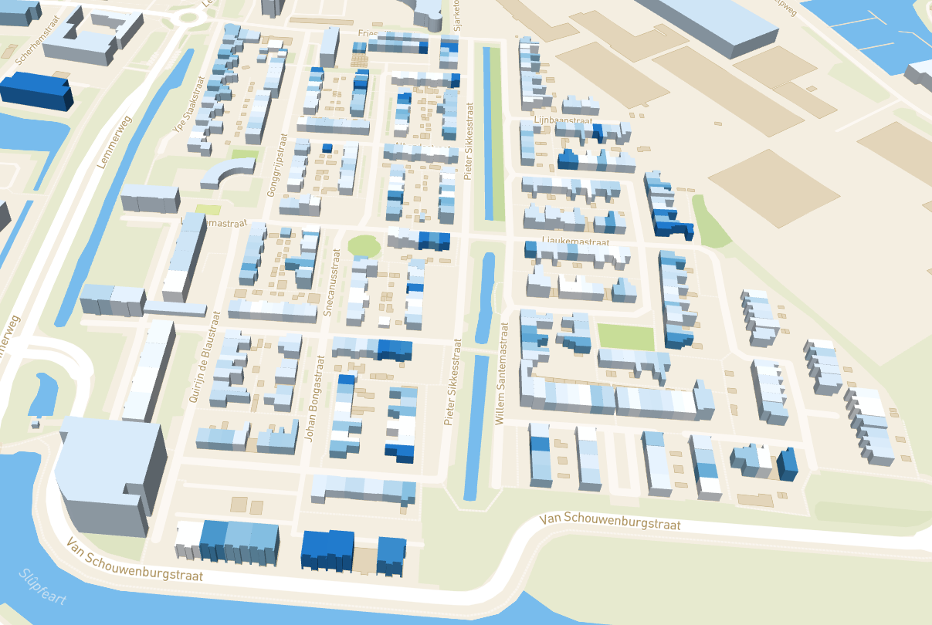
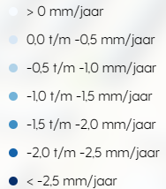
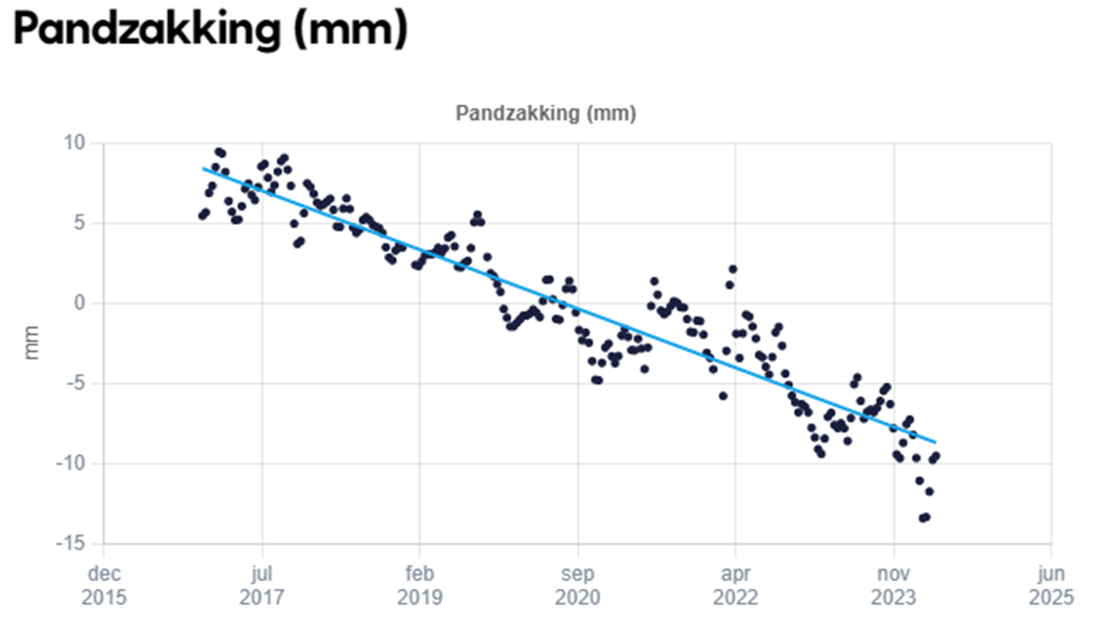
Inzicht met satellietdata
Hoeveel verzakking is er te zien.
Hoe snel gaat verzakking.
Zijn er pieken en dalen te zien (vooral rond droge en natte periodes).

Slide 4
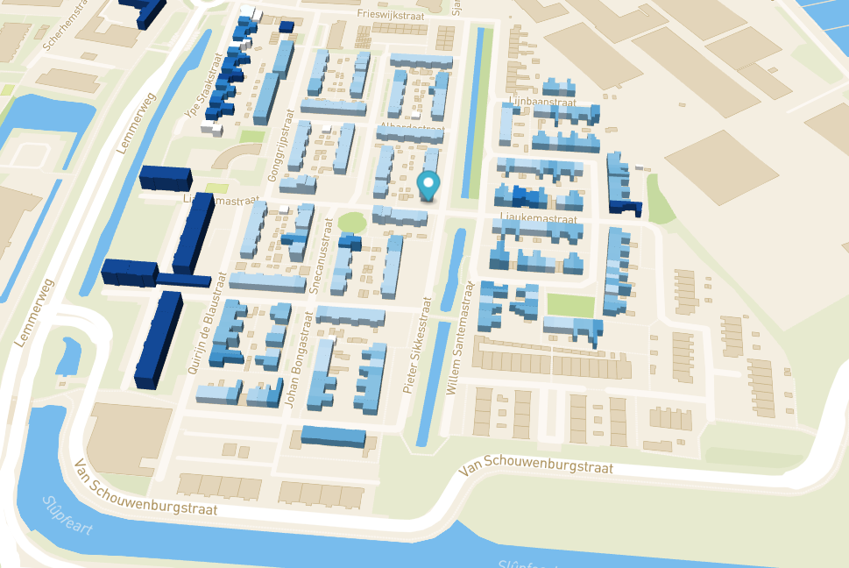
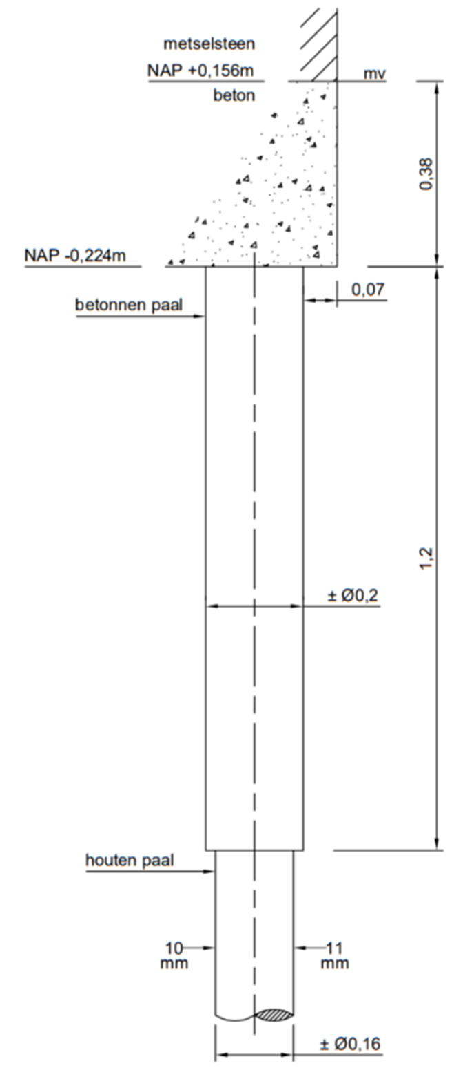
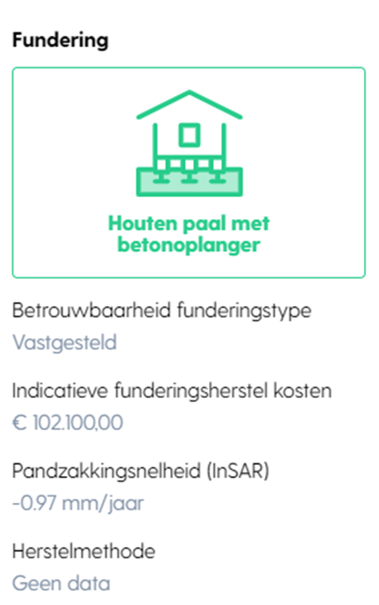
Data verrijken met praktische kennis
Scheuren in muren.
Klemmende deuren.
Verzakking.
Scheefstand.
Vochtproblemen.
Problemen met aanbouw.
Effecten van verduurzaming.

Slide 5
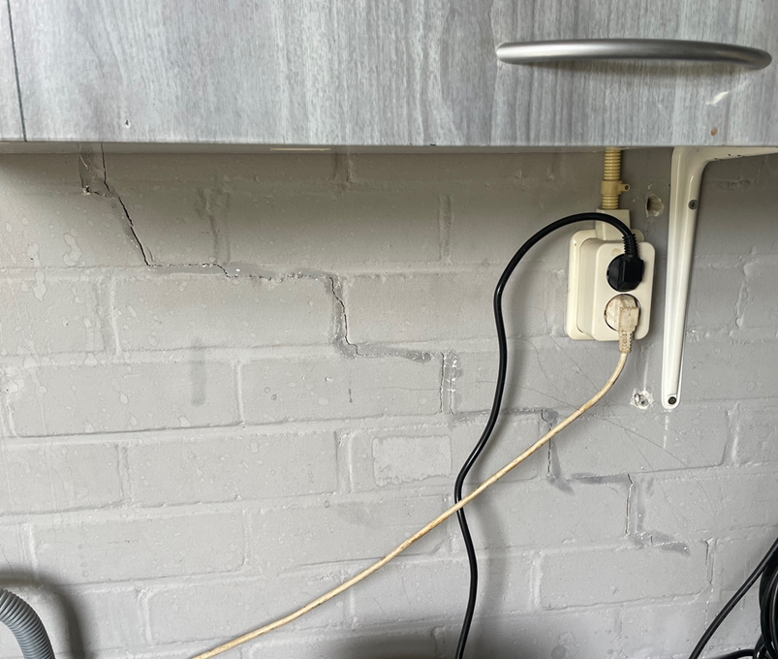
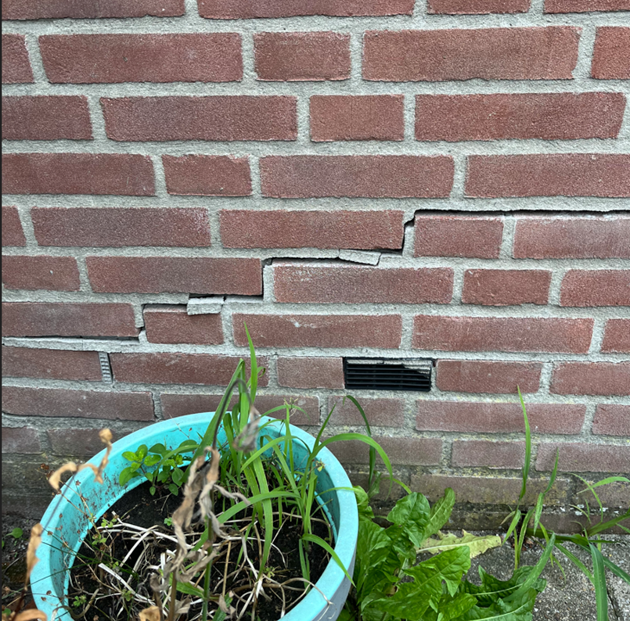
We kennen woningbezit
Houten paal (al dan niet met oplangers).
Ondiepe fundering.
Op kleef gefundeerde palen.
Bodem: veen, klei of zand.
Wat is ontwateringsdiepte met risico op droogstand of optrekkend vocht

Slide 6
2.000 QuickScans
PvE sluit aan bij KCAF-richtlijnen, zowel qua inhoud als erkenning van bedrijven.
Resultaten vastgelegd in FunderMaps.
Start is een bureaustudie: funderingstype, bouwjaar, geohydrologie, bodemopbouw en historische meldingen.
Visuele inspectie.
Lintvoeg en loodmeting.
Kosten circa € 500 (excl. BTW) per woning.
Met een eventueel vervolgonderzoek biedt dit handelingsperspectief en concrete aanpak.

Slide 7
Vervolgonderzoek bij verhoogd risico
Verzamelen en beoordelen van archiefgegevens (bouwtekeningen, sonderingen, eerdere onderzoeken).
Analyse van grondwaterstanden en van bodemverontreiniging.
Visuele inspectie (aanvullend op QuickScan): interne inspectie (begane grond en eerste verdieping, alle gevels); vloerwaterpassing (bij voorkeur op de eerste verdieping); controle op bestaande meetbouten en vastleggen van toegankelijkheid en bodemgesteldheid van de kruipruimte.
Funderingsinspectie: minimaal één inspectieput per bouwkundige eenheid; voorafgaand bodemkwaliteitsonderzoek; inmeten en tekenen van funderingsdetail; twee meetmomenten voor grondwater.
Houtmonstername: analyse in gecertificeerd laboratorium van houtsoort, aantasting (schimmel, bacterie), vochtgehalte en verwachte reststerkte over 25 - 30 jaar.
Grondonderzoek: een sondering of aanvullend grondonderzoek zodra de bestaande kennis onvoldoende zekerheid biedt.
Kosten maximaal € 10.000 (excl. BTW) per woning.

Slide 8
Aanleidingen voor onderzoek
Reparatieverzoeken van huurders.
Signalen van vaklieden.
Huurcommissiezaken.
Voorgenomen verkoop.
Projecten: planmatig onderhoud, woningverbetering en verduurzaming.
Wijkaanpak: gebiedsvisies, leefbaarheid en wijkvernieuwing.

Slide 9
Slecht nieuws = slechte communicatie
Kernboodschap corporate communicatie: In delen van ons bezit kunnen funderingsproblemen voorkomen, vooral bij woningen van voor de jaren 70. We monitoren dit actief en doen onderzoek als daar aanleiding voor is. Signalen betekenen niet automatisch dat er een probleem is, maar wel dat we zorgvuldig willen vaststellen hoe de woning ervoor staat.
Kernboodschap mogelijke funderingsproblemen: we zien signalen, dat betekent niet automatisch een groot probleem, maar we nemen het serieus.
Kernboodschap vastgestelde funderingsproblemen: Dit is er aan de hand, dit betekent het voor uw woning en dit zijn de vervolgstappen.
Kernboodschap funderingsherstel: Dit gaan we doen, dit betekent het voor uw woonsituatie en dit regelen we samen.
Kernboodschap omwonenden: In uw straat worden werkzaamheden uitgevoerd aan een aantal woningen. Deze zijn nodig om funderingsproblemen te verhelpen. We doen dit zo zorgvuldig mogelijk en beperken overlast waar dat kan.

Slide 10
De communicatiedoelen
Eenduidige communicatie | ook binnen de organisatie.
Houvast voor medewerkers, managent en bestuur van de corporatie.
Minder ad-hoc communicatie, minder geruchten en escalaties.
Betere voorbereiding op moeilijke gesprekken.
Begrip creëren, vertrouwen opbouwen en onrust voorkomen. Laten zien dat er regie is.
Agenderen daar waar mogelijk | Lobby!
Samenwerken mogelijk maken.

Slide 11
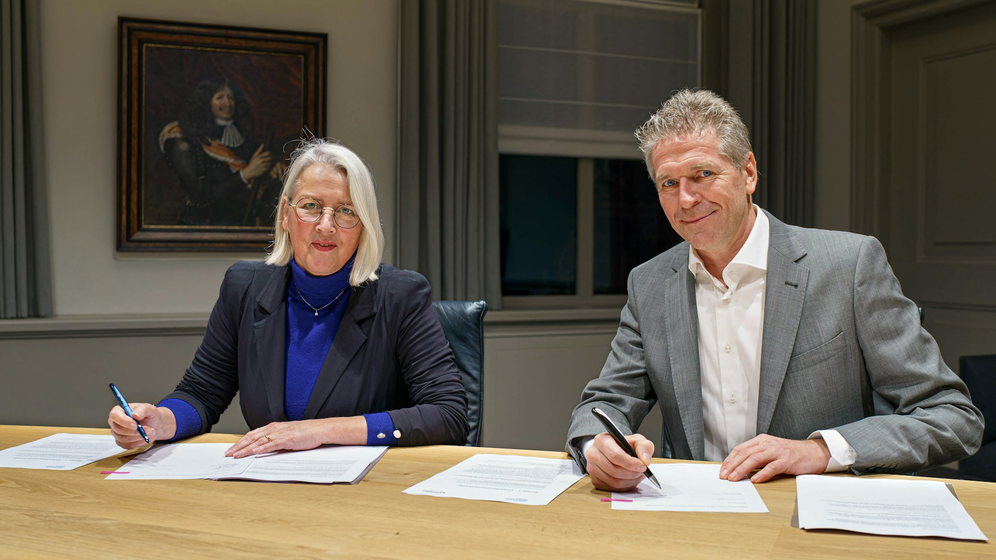
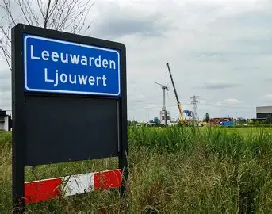

Gemeente als onmisbare partner
Aanpak gespikkeld bezit.
Inzicht, informatie en handelingsperspectief voor particuliere eigenaren.
Collectief opdrachtgeverschap.
Wijkaanpak vraagt om vroegtijdig inzicht vanwege horizon van minimaal 5 jaar.
Gemeentelijke monumenten.
Verbreding veenweidegebied.
Ondiepe funderingen in kleigebied op de agenda.
Samen optrekken in Gebiedsgerichte Leeraanpak.

Slide 12
Mooier kunnen we het niet maken (en ook niet altijd gemakkelijker)
We werken aan meer maatschappelijke opgaven: verduurzaming, nieuwbouw en leefbaarheid.
Onze doelgroep vraagt om een specifieke aanpak: armoede en achterstanden zijn er om rekening mee te houden.
Aangebroken bezit met financieel kwetsbare eigenaren.
Vervuilde grond.
Archeologie.
Relatie met hittestress. Impact klimaatverandering: corporatiewoningen worden meer blootgesteld aan klimaateffecten dan de gemiddelde woning in Nederland. Corporatiewoningen extra geraakt door klimaatverandering | Aedes

Slide 13
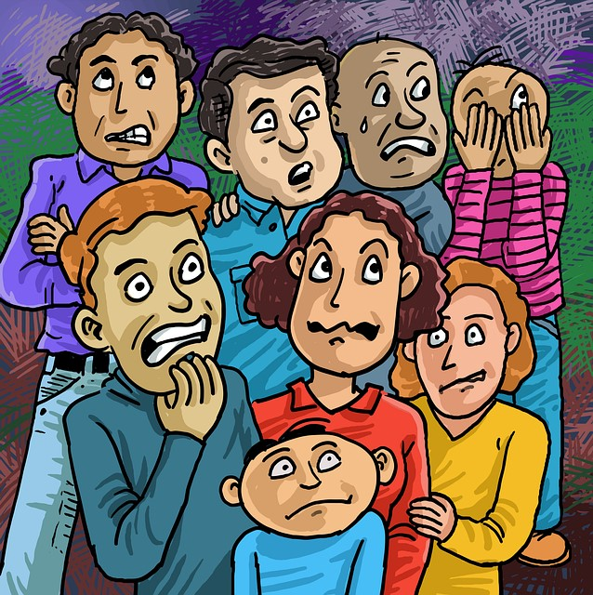
Geen paniekvoetbal
Begin op tijd met inzicht krijgen
Neem funderingsaanpak op in beleidsproces (verkoop, verbetering, wijkontwikkeling).
Communiceer helder naar stakeholders en huurders.
Zo voorkom je paniekvoetbal.
Funderingsproblematiek - YouTube

